Slide 1

導師會報
輔導處
109.4.17

Slide 2
輔導組
新北市因應疫情停課、復課之輔導策略

Slide 3
輔導組
新北市因應疫情停課、復課之輔導策略

Slide 4
輔導組
安心輔導小叮嚀
學生因嚴重特殊傳染性肺炎，而有擔心、焦慮或不安，是很正常的心理反應。基於三級輔導的概念，請老師適時地協助學生因應嚴重特殊傳染性肺炎帶來的身心影響，必要時，請轉介輔導資源。
提供學生正確的防疫資訊、關心及瞭解學生受疫情影響的程度
接納學生的感受、陪伴學生面對及處理內在焦慮
鼓勵學生藉由健康的紓壓方式（如運動、從事自己的興趣等），緩解疫情
所帶來的身心影響。
倘若學生受嚴重特殊傳染性肺炎疫情影響，而有以下的情形，請轉介輔導資源
1.持續一段時期的過度情緒反應：如無法放鬆、突然感到驚慌、情緒低落等。
2.因情緒而引發的生理不適：如不自覺顫抖、心悸、過度換氣、全身緊繃、
失眠、暴食或食慾不佳等。
3.無法執行日常生活活動：無法專心、擔心被傳染而無法上學、不再從事自
己的興趣等。

Slide 5
輔導組
安心輔導小叮嚀
五心防護 把心守住
透過「五心防護」口訣練習，善用「放心、耐心、安心、關心、齊心」
接納自己的情緒，告訴孩子正確資訊，正向鼓勵。
放心:接收正確資訊很重要，避免過多訊息擾心情。
耐心:做好防護我最罩，勤洗手、戴口罩，環境清潔一定要。
安心:情緒安穩心安定，規律運動保健康。身體不適要就醫，
作息正常是關鍵。
關心:表達感受不害怕，傾聽理解互打氣，關係連結勿中斷，
彼此支持不孤單。
齊心:集體防疫有共識，多覺察，多警覺，互相合作齊協力。

Slide 6
輔導組
親職講座
防疫期間，請家長配合量額溫及戴口罩
場次 | 日期 | 主題 | 講師 | 地點
1 | 109.4.24(五) 19：00-21：00 | 瞭解青少年的流行事物 | 吳宛亭 | 靜心綜合 會議室
2 | 109.5.21(四) 19：00-21：00 | 踏進青少年的愛戀花園-了解後的諒解 | 胡丹毓 | 四樓 會議室
3 | 109.6.19(五) 19：00-21：00 | 孩子時間不夠用-談時間管理好方法 | 牧語軒

Slide 7
輔導組
中平傳愛銀行
日期：4/29(一)-5/3(五)
活動：全校食物/實物募資活動
申請物資流程：
1.導師知會輔導老師或輔導組長
2.輔導組長與駐區社工師聯繫，由社工師安排家訪
3.由家訪的狀況判斷案家需要那些物資
4.社工師填寫物資申請單，由輔導處或家長到義學國中的社工師
實物銀行領取物資
國小招生宣導
日期 | 時間 | 地點 | 對象
4/17(五) | 7:50-8:30 | 榮富國小 | 六年級學生 及導師

Slide 8
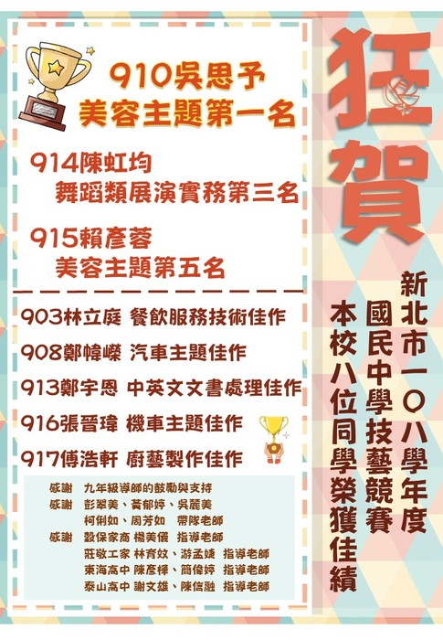
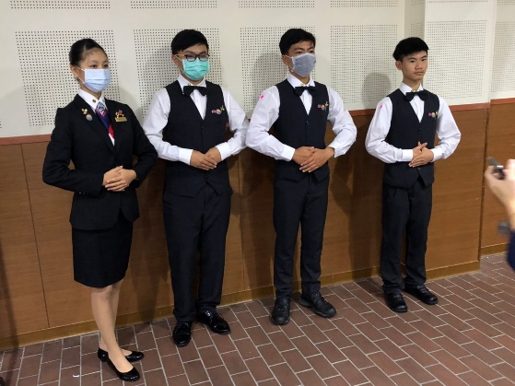
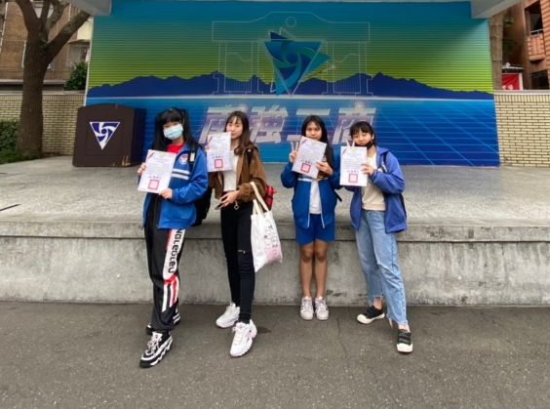
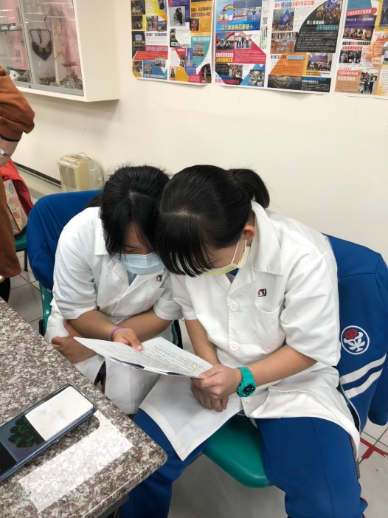
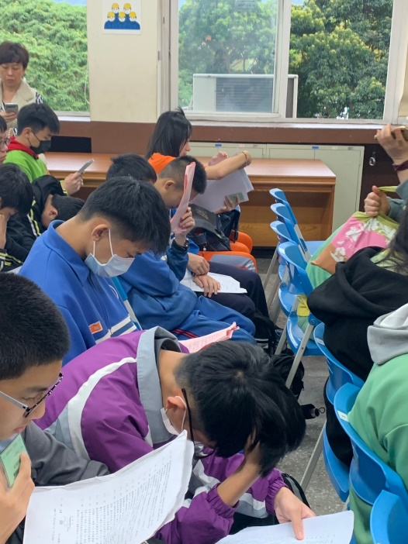
技藝競賽
資料組

Slide 9
資料組
新北市公私立高級中等學校教育博覽會
  原訂日期：3月28日(六)9:00-16:00(市民廣場)，依中華民國109年4月10日新北教技字第10906220701號函，考量疫情升溫，並提升本市學校防疫等級，改採以「線上方式」辦理
九年級適性入學宣導家長說明會
日期：109年4月17日(五) 晚上7:00至8:45
地點：本校靜心綜合會議室
請家長配合量額溫及戴口罩
時間 | 內容 | 主持人/主講人
18:30~19:00 | 報到 | 中平國中團隊
19:00~20:30 | 適性入學宣講 | 陳裕宏校長
20:30~20:45 | 綜合座談 | 中平國中團隊
20:45~ | 賦 歸

Slide 10
技藝教育課程
資料組
109學年度技藝教育課程遴選
時間 | 項目
4/17(五) | 八年級導師技藝教育遴選說明(書面)
4/29(三)18:30-21:00 | 技藝教育遴選說明會(八年級家長學生)
5/6(三)12:30前 | 學生繳交報名表件
5/11(一) 12:30 | 技藝教育學生遴薦及輔導會
5/13(三) | 公布「初步錄取通知」、學生領取「職群確認書」
5/15(五) 12:30前 | 學生繳回「職群確認書」，正式錄取

Slide 11
特教組
九年級身障生適性安置輔導
智障類學生升學綜合職能科（高職特教班）：
能力評估測驗：
4/11(六)林口新北特教學校舉行
4/17(五)公告切截分數
鑑定安置
4-5月進行疑似身障生篩選、及依公文時程為疑似身障學生提報鑑定安置，若有行政同仁發現疑似身障學生也請協助通知特教組
4月初會進行10902梯的提報鑑定安置工作

Slide 12
特教組
藝術才能音樂班
108學年度全國學生音樂比賽
日期 | 項目 | 參賽學生 | 評定等第
3月20日(五) | 小提琴獨奏-國中A組 | 823林勇樟 | 優等
3月22日(日) | 二胡獨奏-國中A組 | 921葉耘至 | 優等
3月23日(一) | 鋼琴獨奏-國中A組 | 921陳永奕 | 甲等
3月29日(日) | 中提琴獨奏-國中A組 | 921丁卉妤 | 特優(第二名)
國中藝才音樂班招生鑑定
術科測驗申請日期：4月8日(三）至4月10日(五)，地點：力行樓一樓音樂教室
術科測驗：4月25日(六) 感謝協助支援的同仁們

Slide 13
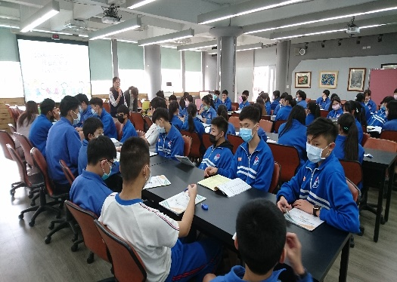
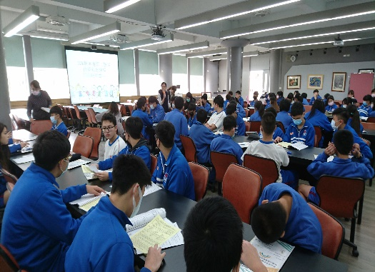
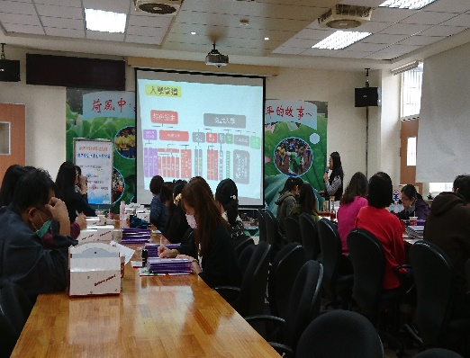
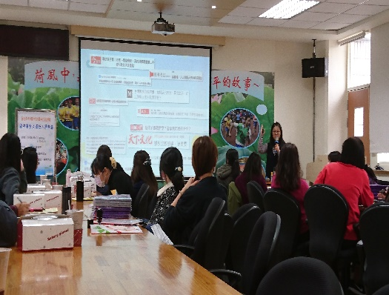
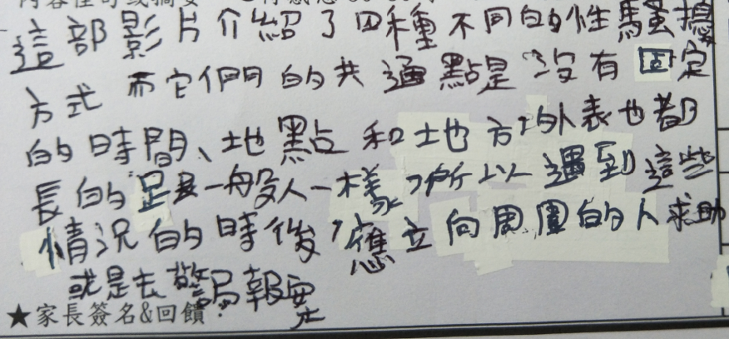
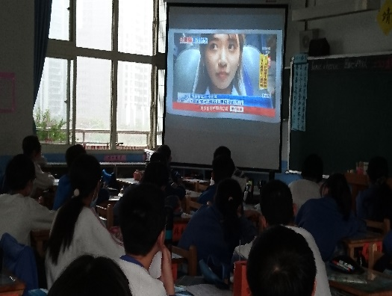
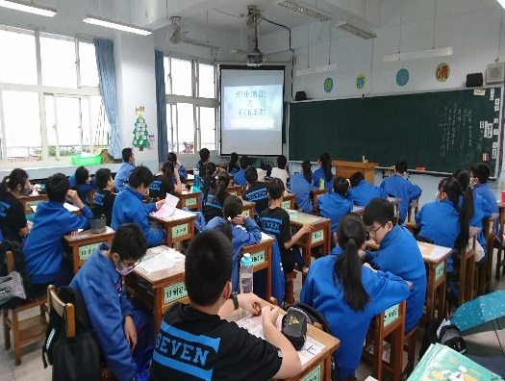
3/2技藝教育課程行前說明
3/6九導適性入學宣導
3/13專輔宣導-都市傳說之不可能是我

Slide 14
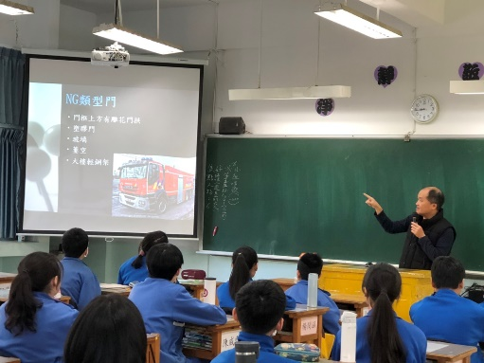
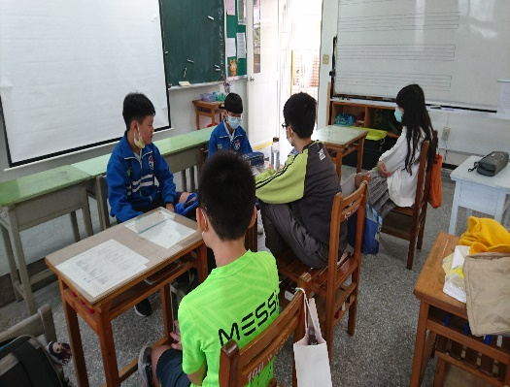
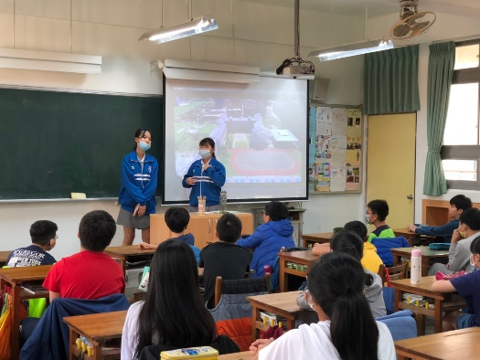
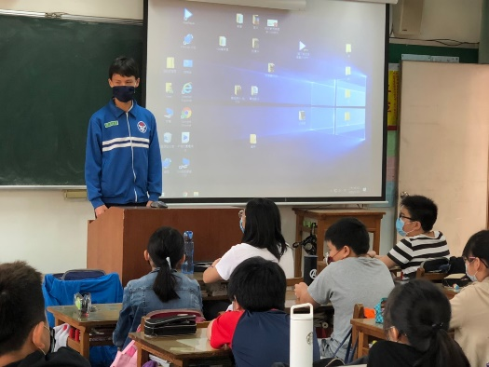
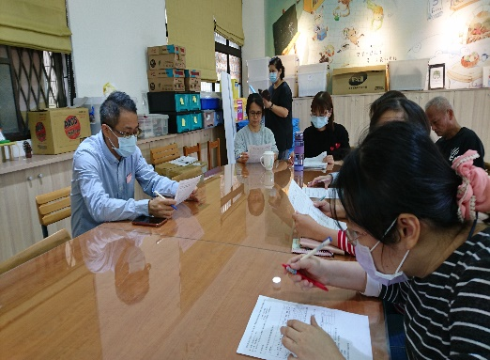
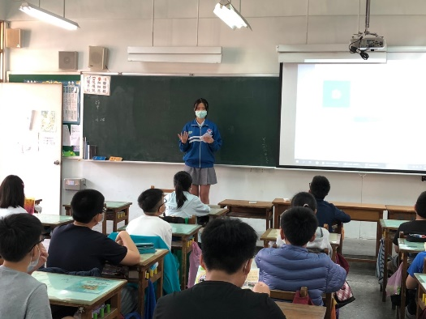
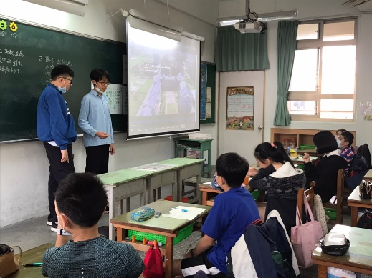
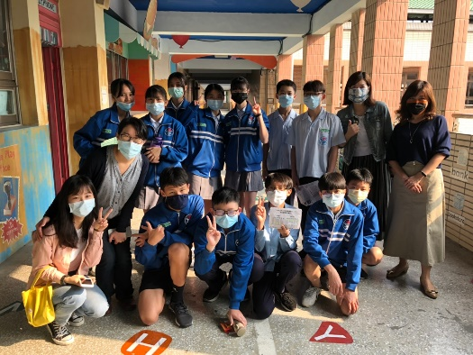
3/16家長職業分享
-807(消防員)
3/25中信國小宣導
3/17期初特推會

Slide 15
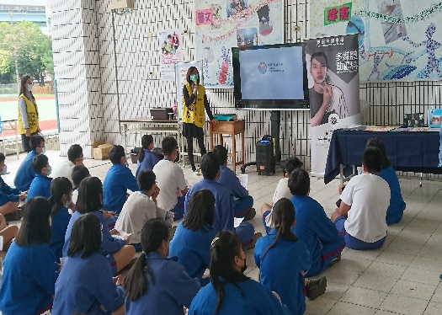
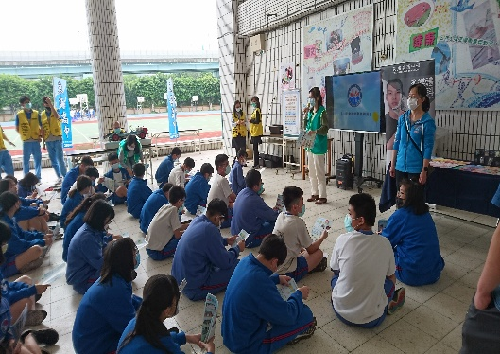
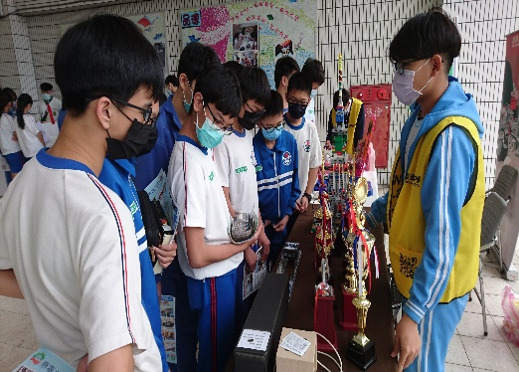
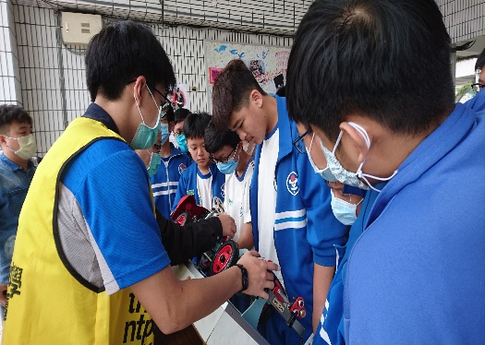
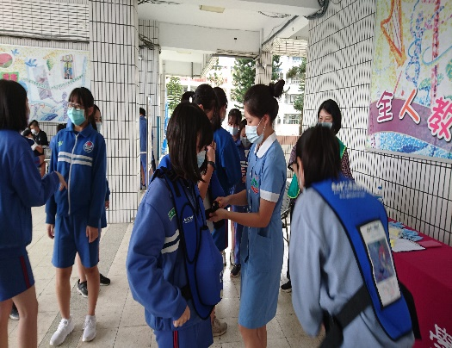
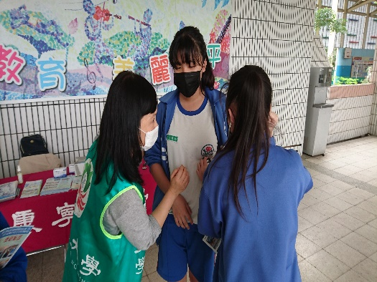
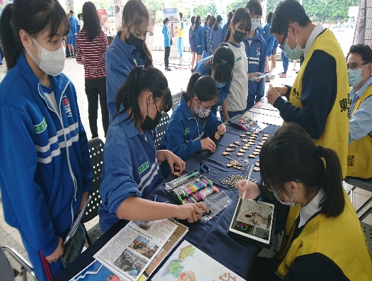
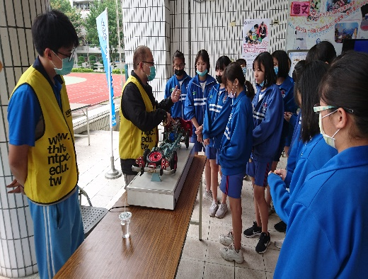
3/23-3/27八年級職業類科體驗營(東海高中、康寧大學)

